Slide 1
Виды и способы применения ИБП
Классификация ИБП исходя из принципа действия
Источники резервного типа выполнены по схеме с коммутирующим устройством, которое в нормальном режиме работы обеспечивает подключение нагрузки непосредственно к внешней питающей сети, а в аварийном – переводит ее на питание от аккумуляторных батарей. Достоинством ИБП такого типа можно считать его простоту, недостатком – ненулевое время переключения на питание от аккумуляторов (около 4 мс).
Линейно–интерактивные ИБП выполнены по схеме с коммутирующим устройством, дополненной стабилизатором входного напряжения на основе автотрансформатора с переключаемыми обмотками. Основное преимущество таких устройств – защита нагрузки от повышенного или пониженного напряжения без перехода в аварийный режим. Недостатком таких устройств также является ненулевое (около 4 мс) время переключения на аккумуляторы.
ИБП с двойным преобразованием напряжения отличается тем, что в нем поступающее на вход переменное напряжение сначала преобразуется выпрямителем в постоянное, а затем – с помощью инвертора – снова в переменное. Аккумуляторная батарея постоянно подключена к выходу выпрямителя и входу инвертора и питает его в аварийном режиме. Таким образом, достигается достаточно высокая стабильность выходного напряжения независимо от колебаний и помех напряжения на входе. Плюсом данной конструкции можно считать нулевое время переключения на питание от аккумуляторов, минусом – снижение КПД за счет потерь при двукратном преобразовании напряжения.

Slide 2
Виды и способы применения ИБП
Режимы работы ИБП с двойным преобразованием
В зависимости от состояния сети и величины нагрузки, ИБП c двойным преобразованием может работать в различных режимах: сетевом, автономном, Байпас и других.
Сетевой режим – режим питания нагрузки через основной тракт. При наличии сетевого напряжения в пределах допустимого отклонения, и нагрузки, не превышающей максимально допустимую, ИБП работает в сетевом режиме. При этом режиме осуществляется:
фильтрация импульсных и высокочастотных сетевых помех;
преобразование энергии переменного тока сети в энергию постоянного тока с помощью выпрямителя и схемы коррекции коэффициента мощности;
преобразование с помощью инвертора энергии постоянного тока в энергию переменного тока со стабильными параметрами;
подзаряд АБ с помощью зарядного устройства.
Автономный режим – режим питания нагрузки энергией аккумуляторной батареи. При отклонении параметров сетевого напряжения за допустимые пределы или при полном пропадании сети ИБП мгновенно переходит на автономный режим питания нагрузки энергией аккумуляторной батареи (АБ) через повышающий преобразователь DC/DC и инвертор. При восстановлении напряжения сети ИБП автоматически перейдет в сетевой режим.

Slide 3
Виды и способы применения ИБП
Режимы работы ИБП с двойным преобразованием
В зависимости от состояния сети и величины нагрузки, ИБП c двойным преобразованием может работать в различных режимах: сетевом, автономном, байпас и других.
режим Байпас – питание нагрузки напрямую от сети. Если в сетевом режиме происходит перегрузка или перегрев ИБП, а также, если один из узлов ИБП выходит из строя, или требования к нагрузке не являются критическими, ИБП можно установить в экономичный режим, то нагрузка автоматически переключается с выхода инвертора напрямую к сети. При снятии причин перехода в Байпас (перегрузки или перегрева) ИБП автоматически возвращается в нормальный сетевой режим с двойным преобразованием энергии
автоматический перезапуск ИБП возникает при восстановлении сетевого напряжения, если до того ИБП работал в автономном режиме и был автоматически отключен внутренним сигналом во избежание недопустимого разряда батареи. После появления входного напряжения ИБП автоматически включится и перейдет на сетевой режим.
холодный старт обеспечивает включение ИБП для работы в автономном режиме при отсутствие сетевого напряжения путем нажатия на кнопку ВКЛ инвертора.
заряд батареи возникает при наличие сетевого напряжения. Зарядное устройство обеспечивает заряд аккумуляторной батареи, независимо от того, включен ли инвертор или присутствует режим Байпас.

Slide 4
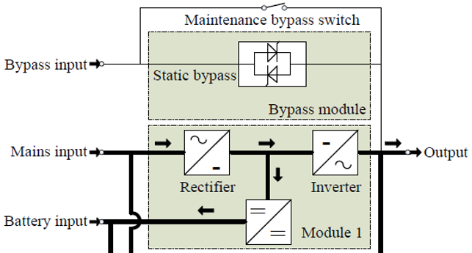
Виды и способы применения ИБП
Режимы работы ИБП с двойным преобразованием
Сетевой режим

Slide 5
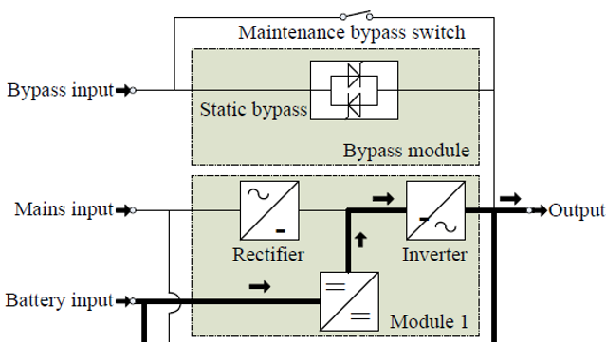
Виды и способы применения ИБП
Режимы работы ИБП с двойным преобразованием
Автономный режим

Slide 6
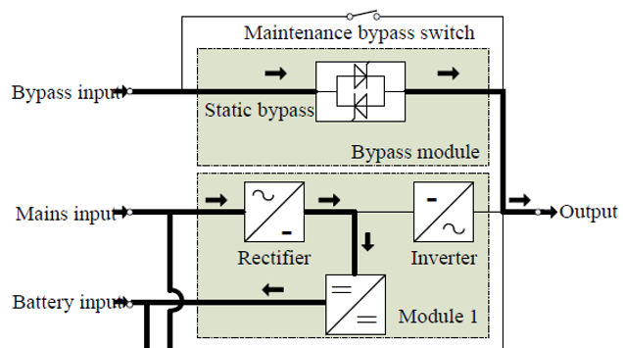
Виды и способы применения ИБП
Режимы работы ИБП с двойным преобразованием
байпас режим с
подзарядом

Slide 7
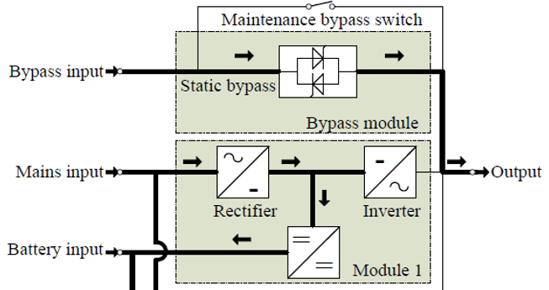
Виды и способы применения ИБП
Режимы работы ИБП с двойным преобразованием
Экономичный режим

Slide 8
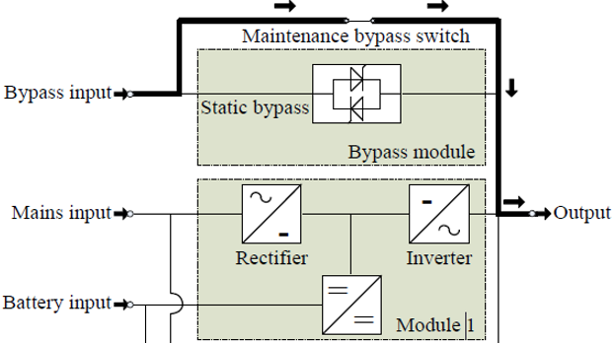
Виды и способы применения ИБП
Режимы работы ИБП с двойным преобразованием
Сервисный байпас

Slide 9
Виды и способы применения ИБП
Топология ИБП
Моноблочные решения
Безтрансформаторные
Более дешевые, коэф.мощности 0.9
с тиристорным выпрямителем и встроенным разделительным трансформатором
Более высокая (по сравнению с IGBT) устойчивость к импульсным помехам и перенапряжениям в сети на входе ИБП, более высокая (по сравнению с IGBT) наработка на отказ
Силовой трансформатор инвертора - эффективный фильтр и накопитель энергии:
обеспечивается надёжная работа ИБП с нагрузками с импульсным потреблением тока (компьютерная томография, рентген-аппараты)
Модульные решение
Высокая надежность, коэф.мощности 1

Slide 10
Виды и способы применения ИБП
Топология ИБП, фазы
однофазные
1-1
симметрирующие
3-1
трехфазные
3-3
Размножающие
1-3 (атомная промышленность)

Slide 11
Виды и способы применения ИБП
типоконструктив ИБП,
рэковые
До 40 кВА один модуль, часто используются совместно с рэковыми батарейными модулями
отдельностоящие
Моноблоки до 800 кВА, модульные до 1600 кВА

Slide 12
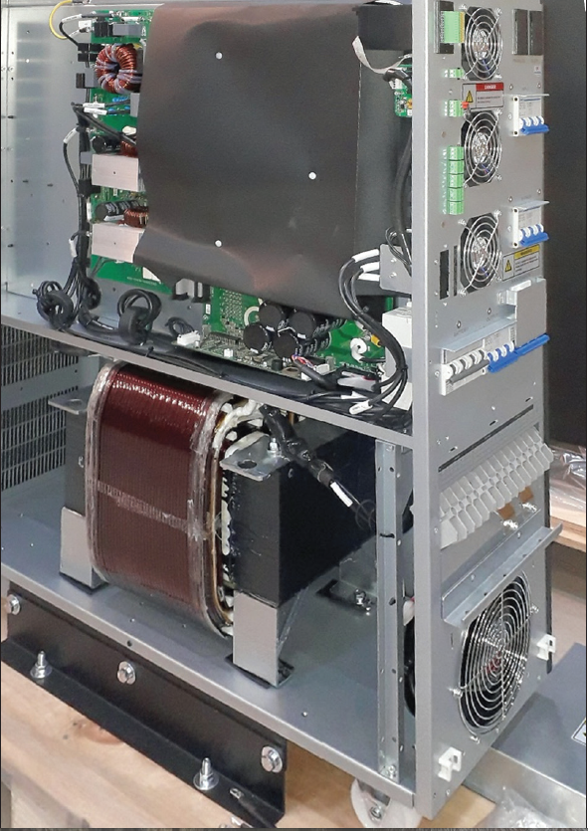
Виды и способы применения ИБП
типоконструктив ИБП,
Пример моноблочного исполнения с встроенным трансформатором
На задней панели видно
Автоматический выключатель входного питания,
Автоматический выключатель нагрузки,
Автоматический выключатель байпаса,
Автоматический выключатель ручного байпаса,
Автоматический выключатель АКБ

Slide 13
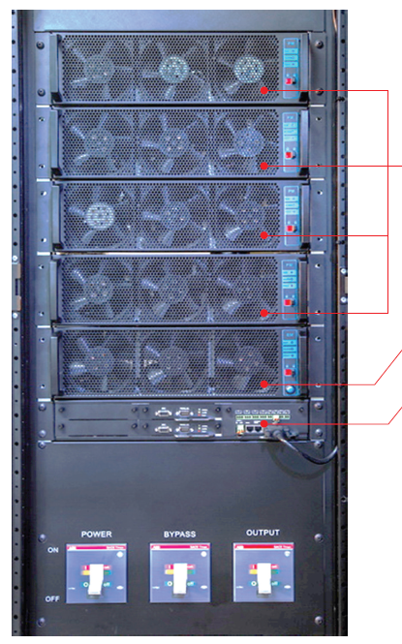
Виды и способы применения ИБП
типоконструктив ИБП,
Пример модульного исполнения
На передней панели видно
Автоматический выключатель входного питания,
Автоматический выключатель нагрузки,
Автоматический выключатель байпаса,
В шкафу установлено:
Несколько силовых модулей,
Один электронный байпас (на общий номинал
шкафа),
Две дублирующие друг друга платы управления,
Шина постоянного тока для подключения АКБ,

Slide 14
Виды и способы применения ИБП
Функционал ИБП,
Кроме основного функционала, ИБП должны обладать рядом тоже очень полезных функций
Помодульное подключение к сети (ступенчатый наброс нагрузки на сеть (120сек на шкаф)
Функция самотестирования Self-aging
«Черный ящик» – осциллографирование токов и напряжений
Режим увеличения КПД (не путать с ЭКО режимом). При недостаточной нагрузке силовые блоки поочередно «засыпают», что увеличивает КПД ИБП и уменьшает износ системы

Slide 15
Виды и способы применения ИБП
Батарейные системы ИБП,
VRLA и литий-ионные АКБ
С момента увеличения времени автономности свыше 15 мин и при работе с мощностями в сотни кВА стоимость батарейной системы на литий-ионе становится соизмеримой с стоимость свинцовых аналогов

Slide 16
Виды и способы применения ИБП
Схемы резервирования ИБП,
Параллельное резервирование
N+1
Один модуль в резерве, используется повсеместно
2N
Двойное резервирование, две параллельные системы
2(N+1)
один ИБП в горячем резерве, плюс модуль в резерве у каждого
Распределенное резервирование (ЦОД)
4/3N
3/2N

Slide 17
Виды и способы применения ИБП
Схемы резервирования ИБП,
В связи с бурным строительством ЦОД в настоящее время следует дополнительно рассмотреть схемы распределенного или дробного резервирования, которое предполагает запитывать нагрузку от разных групп ИБП.
Схема 3/2N включает в себя все преимущества системы 2N, но такая система загружена на 2/3, а не на 50/50 как в системе 2N, соответственно и производительность у 3/2N будет намного выше, а счета за электричество – значительно меньше.
При отказе одного из элементов минимальна вероятность потери нагрузки. Даже если выйдет из строя один из ИБП, то его нагрузку подхватит соседняя система. Как и в любой другой схеме, здесь возможны вариации: к примеру, если добавить четвертую группу ИБП, то схема уже будет называться 4/3 N.

Slide 18
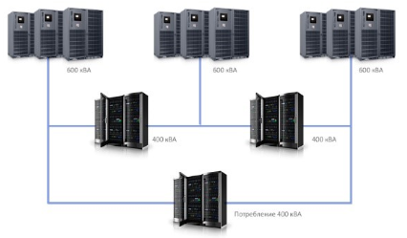
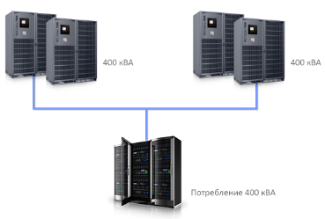
Виды и способы применения ИБП
Схемы параллельного и распределенного резервирования ИБП,

